Slide 1
第一章 原子的基本情况
§1.1 原子的质量和大小
§1.2 原子的核式结构
§1.3同位素

Slide 2
§1.1 原子的质量和大小
｝
Ｎ₀—阿伏伽德罗常数。
F —法拉第常数。
电子
Thomson 阴极射线管实验
Millikan“油滴实验”
e＝1.60217733（49）×10⁻¹⁹C
m_{e}＝9.1093897（54）×10⁻²⁸g
m_{p}/m_{e}=1836.152701（37）

Slide 3
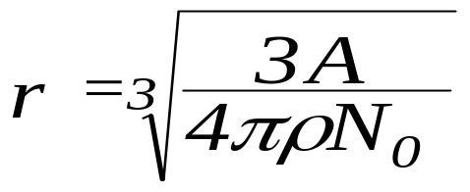
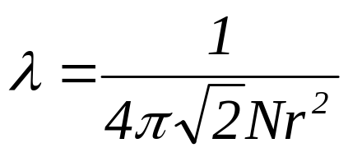
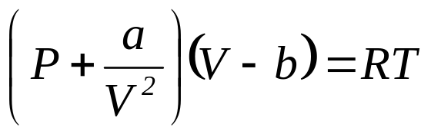
“碳单位—u”作为原子质量的标准
M_{A}＝A／Ｎ₀
1u＝（1／N₀）g 或 1g＝N₀u
原子大小的估计：不同原子的半径几乎都差不多。
⑴
⑵
⑵

Slide 4
§1.2 原子的核式结构
卢瑟福模型于汤姆孙模型的主要区别
G-M实验表明大于90°偏转几率的实验值约为八千分之一！
汤姆孙认为正电荷均匀分布在整个原子体积内，而卢瑟福认为正电荷集中在占原子大小万分之一的小范围内，电子在正电部分的外边。从实验角度看，怎么判断哪个模型是正确的呢？

Slide 5
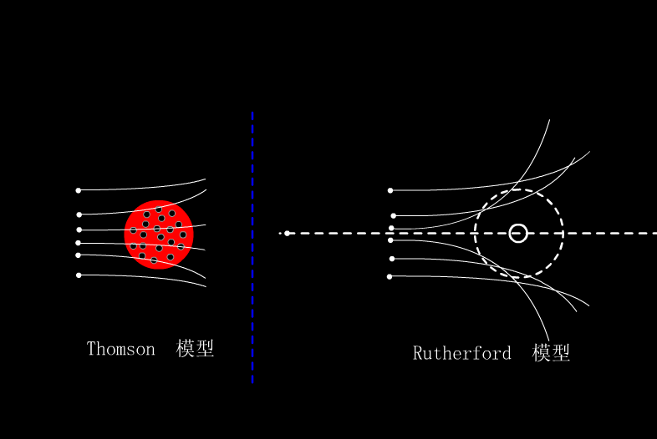

Slide 6
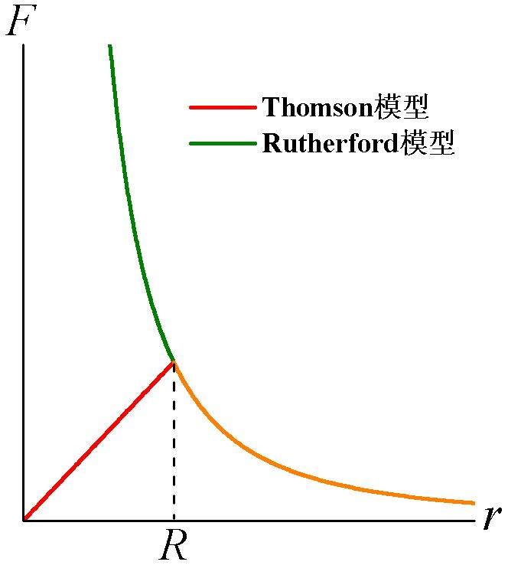
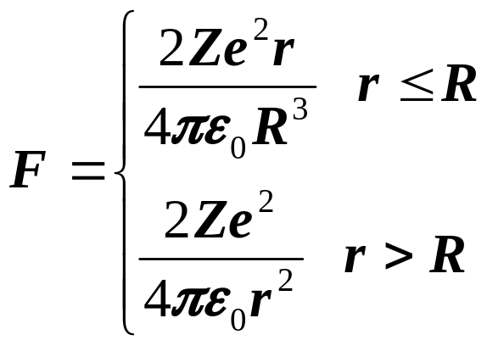
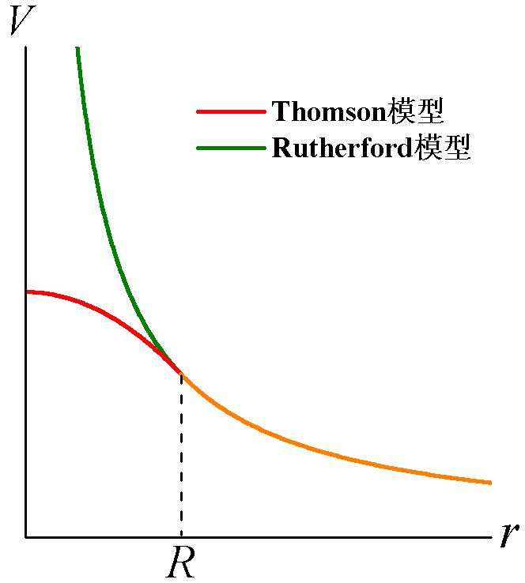
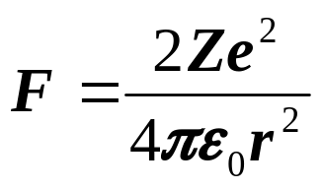
T模型
α粒子易穿过原子，只能发生小角度散射。
R模型
距核愈近力愈大， α粒子可能被大角度散射。

Slide 7
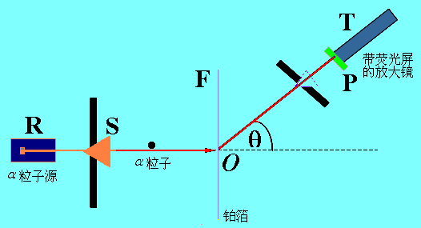
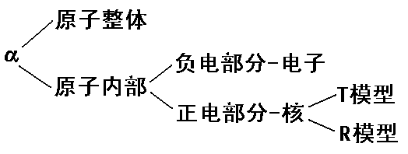
1、α粒子的散射实验

Slide 8
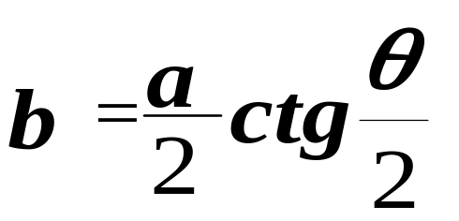
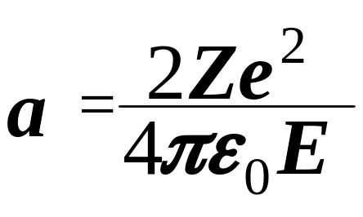
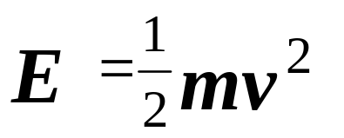
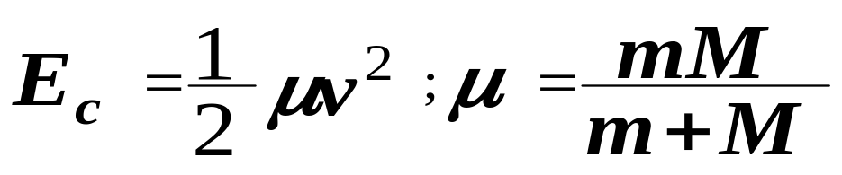
库仑散射公式
2、α粒子散射理论
推导之前的假定：
（i）只发生单次散射；
（ii）只有库仑相互作用；
（iii）核外电子的作用可以忽略；
（iv）靶核静止。

Slide 9
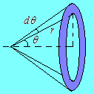







卢瑟福散射公式的推导
n

Slide 10
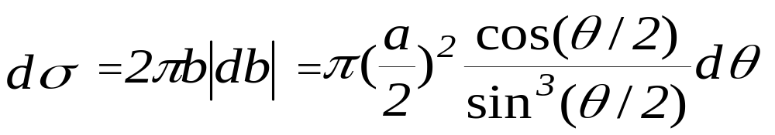
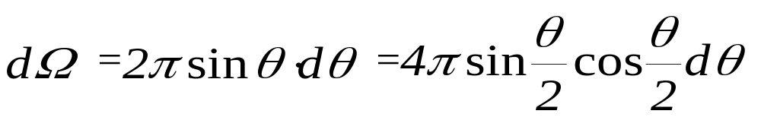
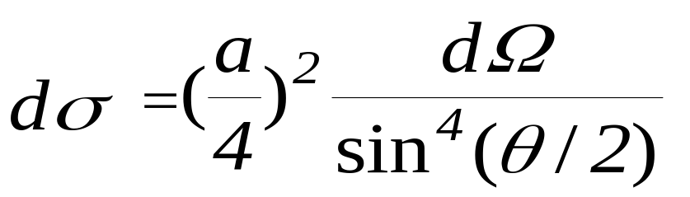

Slide 11
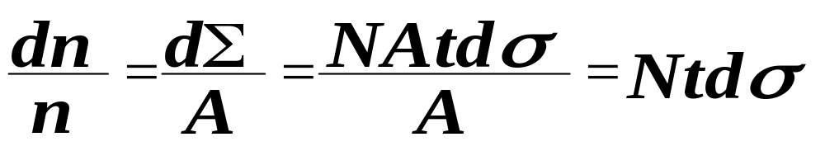
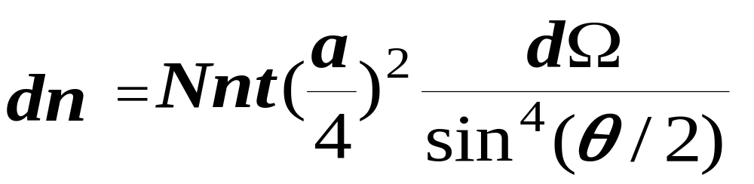
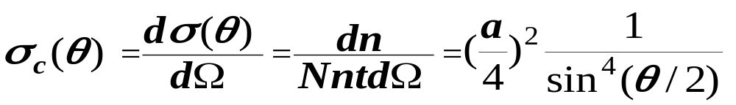
定义微分截面：

Slide 12

3、 卢瑟福理论的实验验证
盖革和马斯顿实验
A. 在同一α粒子源和同一散射体的情况下，dn与sin4(θ/2) 成反比，即dn·sin⁴(θ/2) =常数；
B. 用同一α粒子源和同一种材料的散射体，在同一散射角，dn与散射体的厚度t成正比；
C. 用同一散射物，在同一散射角，dn与E²成反比，即dn·E²=常数，或dn·v⁴=常数；
D. 用同一α粒子源，在同一散射角，对同一Nt值，dn与Z²成正比。

Slide 13
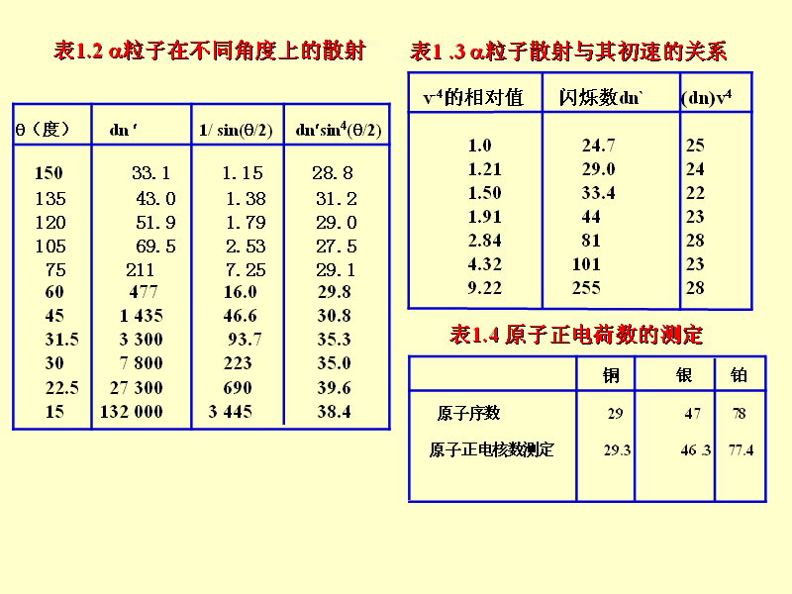

Slide 14
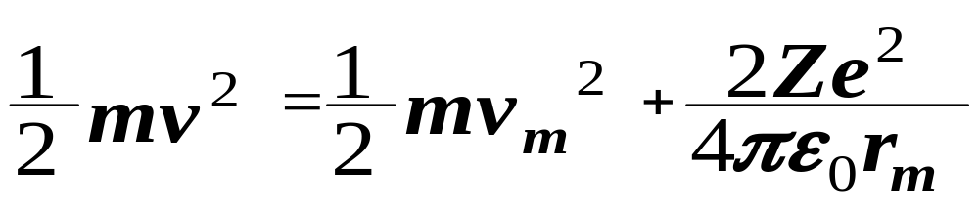
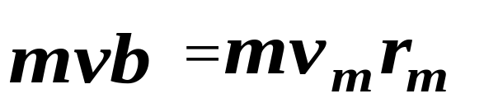
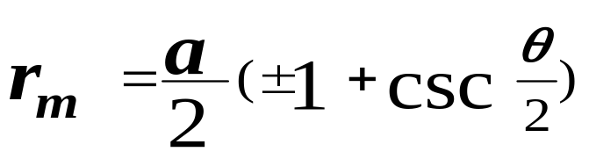
4、原子核大小的推断
瞄准距离b的定义是入射α粒子与固定散射体无相互作用情况下的最小直线距离。而两个粒子在有相互作用时能够靠近的最小距离r_{m}与瞄准距离b是两个不同的概念。
fm量级

Slide 15
5、对α粒子散射实验的回顾与一些说明
1.薄箔中的原子对射来的α粒子前后不互相遮蔽；
2.通过金属箔的α粒子只经过一次散射；
3.关于小角处的卢瑟福公式。

Slide 16
卢瑟福模型的意义和困难
A、意义
1.最重要的意义是提出了原子的“核式结构”；
2.“卢瑟福影子”；
3.卢瑟福散射为材料分析提供了一种手段。
B、困难
1.无法解释原子的稳定性。
2.无法解释原子的同一性。
3.无法解释原子的再生性。

Slide 17
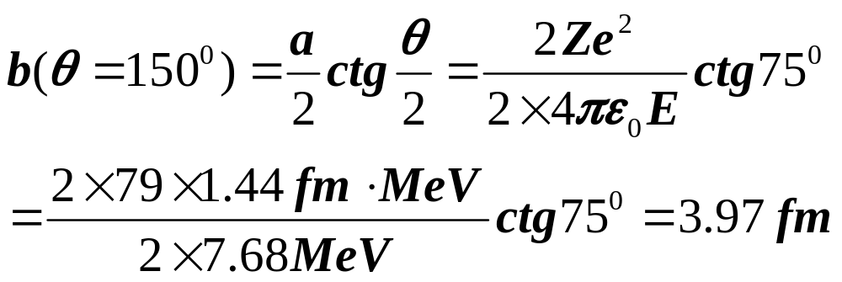
习题
1-1 若卢瑟福散射用的α粒子是放射性物质镭C’放射的，其动能为7.68×10⁶电子伏特。散射物质是原子序数Z=79的金箔。试问散射角θ=150°所对应的瞄准距离多大？
解：

Slide 18
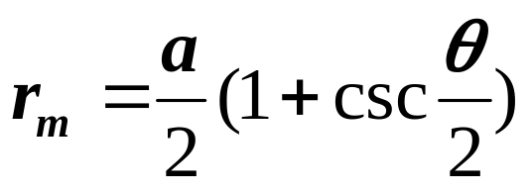
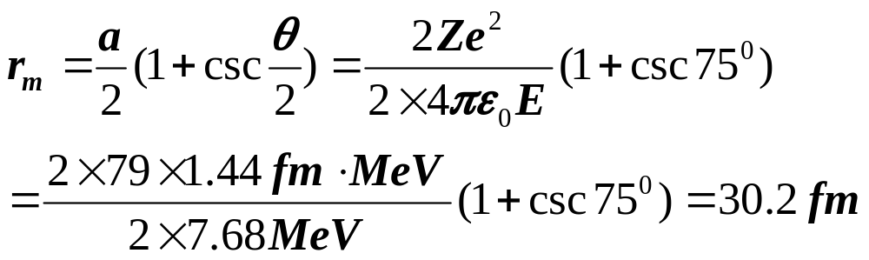
1-2 已知散射角为θ的α粒子与散射核的最短距离为
试问上题α粒子与散射的金原子核之间的最短距离多大？
解：

Slide 19
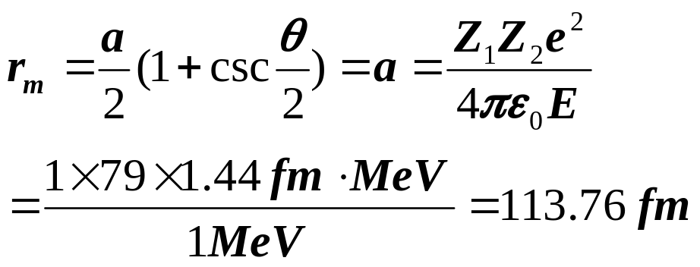
1-3 若用动能为1兆电子伏特的质子射向金箔。问质子与金箔原子核可能达到的最小距离多大？又问如果用同样能量的氘核（氘核带一个+e电荷而质量是质子的两倍，是氢的一种同位素的原子核）代替质子，其与金箔原子核的最小距离多大？
解：当入射粒子与靶核对心碰撞时，散射角为180 °两粒子间的作用距离最小。
r_{m}与入射粒子的能量和电荷有关而与质量无关。

Slide 20
1-4 钋放射的一种α粒子的速度为1.597×10⁷米/秒，正面垂直入射于厚度为10⁻⁷米、密度为1.932×10⁴公斤/米³的金箔。试求所有散射在θ＞90°的粒子占全部入射粒子数的百分比。已知金的原子量为197。
解：
n

Slide 21
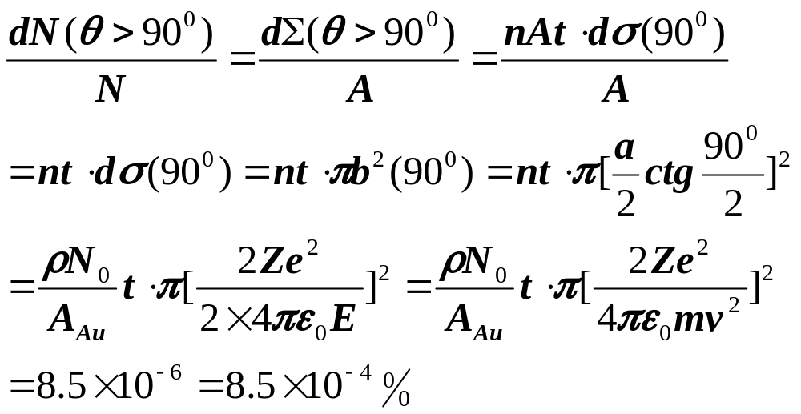

Slide 22
1-5 α粒子散射实验的数据在散射角很小（θ≤15°）时与理论值差得较远，是什么原因？
答：
α粒子散射的理论值是在“一次散射“的假定下得出的。而α粒子通过金属箔，经过好多原子核的附近，实际上经过多次散射。至于实际观察到较小的θ角，那是多次小角散射合成的结果。既然都是小角散射，哪一个也不能忽略，一次散射的理论就不适用。所以， α粒子散射的实验数据在散射角很小时与理论值差得较远。

Slide 23
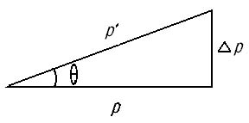
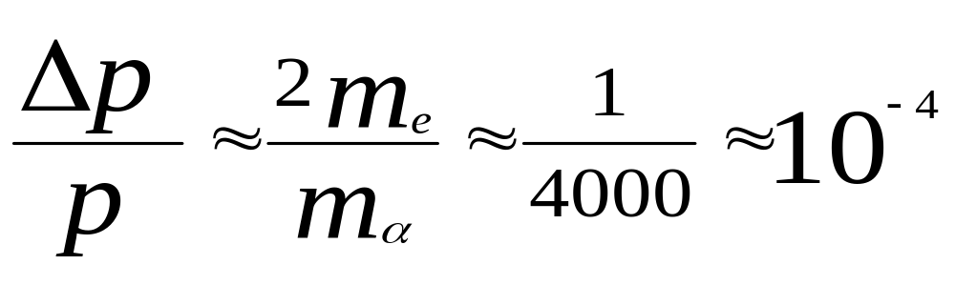
1-6 已知α粒子质量比电子质量大7300倍。试利用中性粒子碰撞来证明： α粒子散射“受电子的影响是微不足道的”。
解：

Slide 24
1-7 能量为3.5兆电子伏特的细α粒子束射到单位面积上质量为1.0×10⁻²公斤/米²的银箔上， α粒子与银箔表面成60°角。离银箔散射区距离L=0.12米处放一窗口面积为6.0×10⁻⁵米²的计数器。测得散射进此窗口的α粒子是全部入射α粒子的百万分之29。若已知银的原子量为107.9。试求银的核电荷数Z。
解：
t
20º
t’
60°
60º

Slide 25
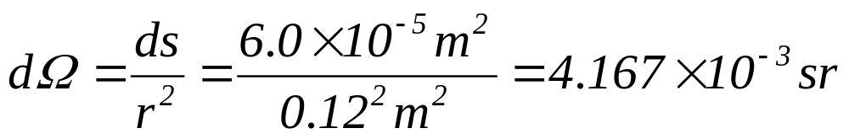
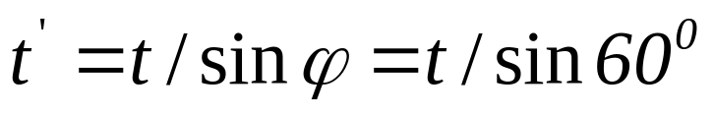
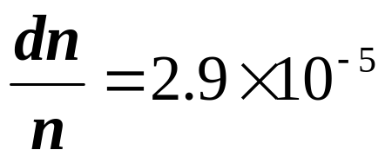
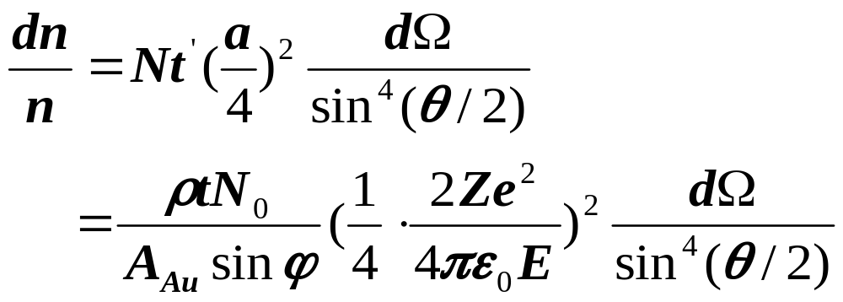
立体角
厚度
几率
Z=47

Slide 26
1-8 设想铅（Z=82）原子的正电荷不是集中在很小的核上，而是均匀分布在半径约为10⁻¹⁰米的球形原子内，如果有能量为10⁶电子伏特的α粒子射向这样一个“原子”，试通过计算论证这样的α粒子不可能被具有上述设想结构的原子产生散射角大于90°的散射。这个结论与卢瑟福实验结果差的很远，这说明原子的汤姆逊模型是不能成立的（原子中电子的影响可以忽略）。
论证:

Slide 27
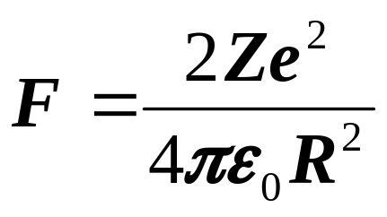
可见，原子表面处α粒子所受的斥力最大，越靠近原子的中心α粒子所受的斥力越小，而且瞄准距离b越小，使α粒子发生散射最强的垂直入射方向的分力越小。我们考虑粒子散射最强的情形。设α粒子擦原子表面而过。此时受力为
可以认为α粒子只在原子大小的范围内受到原子中正电荷的作用，即作用距离为原子的直径D=2R。并且在作用范围D之内，力的方向始终与入射方向垂直，大小不变。这是一种受力最大的情形。

Slide 28
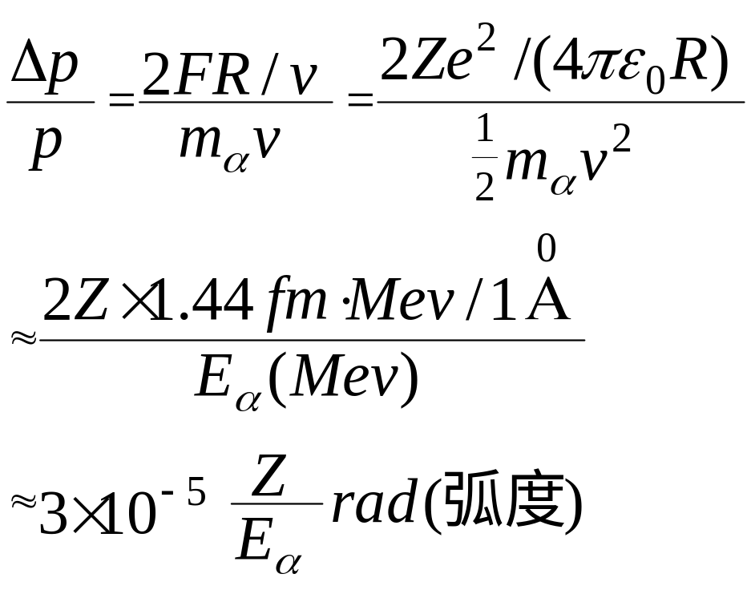
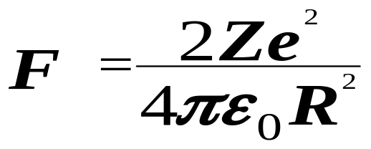
根据上述分析，力的作用时间为△t=D/v= 2R/v ，由动量定理有 △p= F△tv= 2FR/v
R=1Å
E_{α}=1.0 MeV ，
Z(铅)=82 ，
θ _{max}<2.46×10⁻³弧度
≈0.14º。

Slide 29
这就是说，按题中假设，能量为1兆电子伏特的α粒子被铅原子散射，不可能产生散射角大于90°的散射。但是在卢瑟福的原子核式模型的情况下，当α粒子无限靠近原子核时，会受到原子核的无限大的排斥力，所以可以产生散射角大于90°的散射，甚至会产生180°的散射，这与实验相符合。因此，原子的汤姆逊模型是不成立的。

